Slide 1
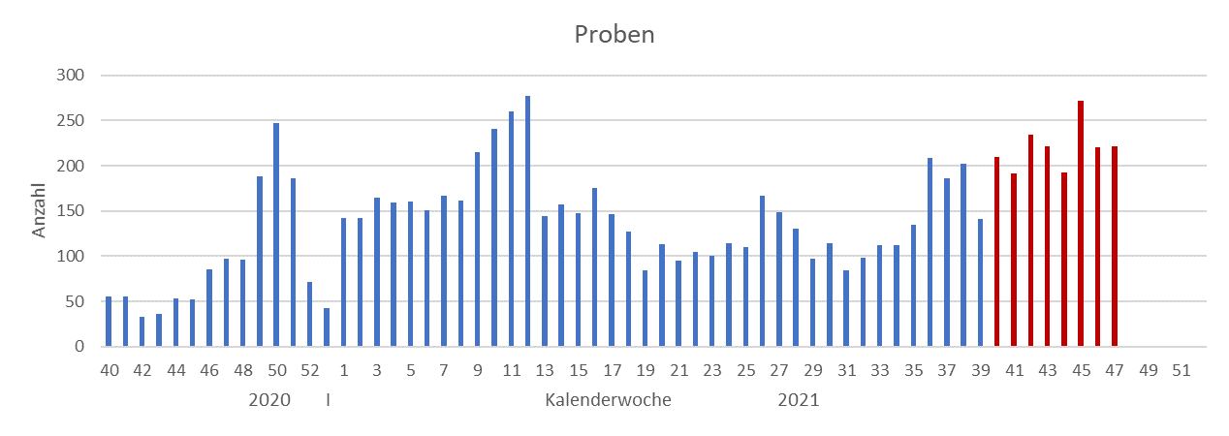
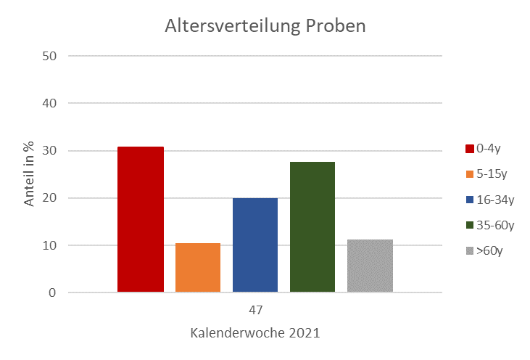
KW47
221 Einsendungen (+1)
59 Arztpraxen (-2) / 16 Bundesländer
65% Positivenrate

Slide 2
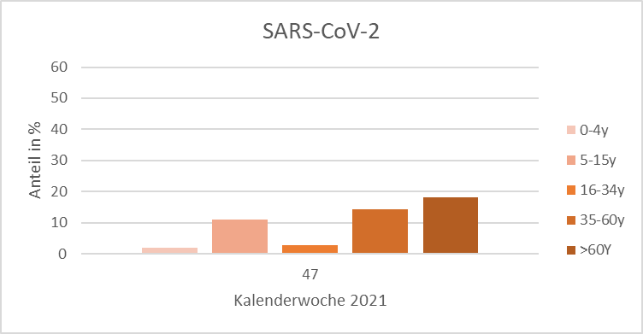
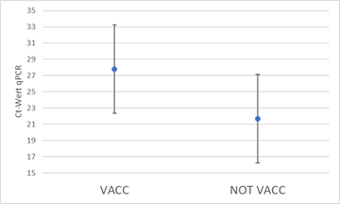
KW 46: 12 positive, davon 50% geimpft (2-5 Monate nach 2. Impfung)
KW 47: 16 positive, davon 50% geimpft (2-6 Monate nach 2. Impfung)

Slide 3
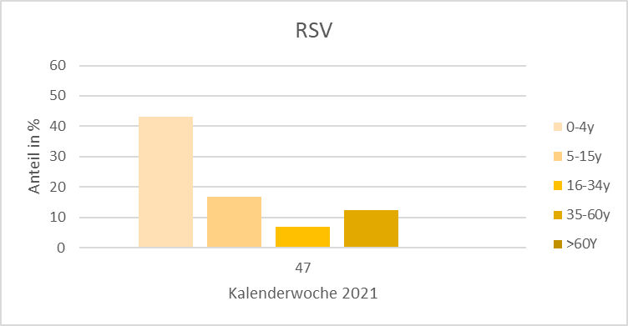
PIV-4 (-2,-3)

